Slide 1
令和２年度 教育行政に係る点検及び評価報告書（概要）
○目的
効果的な教育行政の推進に資するとともに、住民への説明責任を果たす。
○根拠
大阪府教育行政基本条例（以下「基本条例」という。）第６条
地方教育行政の組織及び運営に関する法律（以下「地教行法」という。）第26条
≪基本条例≫
第６条 知事及び委員会は、基本計画の進捗を管理するため、毎年、共同してその点検及び評価を行い、その結果に
関する報告書を作成し、これを大阪府議会に提出するとともに、公表しなければならない。
２ 委員会は、地方教育行政法第26条の点検及び評価に当たり、前項の点検及び評価を含めるものとする。
３ 第１項の点検及び評価に当たっては、基本計画に定めた目標を達成するために委員会の教育長及び委員が行った
取組、活動の状況等について、委員会の教育長及び委員が自ら点検及び評価を行わなければならない。
≪地教行法≫
第26条 教育委員会は、毎年、その権限に属する事務（前条第１項の規定により教育長に委任された事務その他
教育長の権限に属する事務（同条第４項の規定により事務局職員等に委任された事務を含む。）を含む。）の
管理及び執行の状況について点検及び評価を行い、その結果に関する報告書を作成し、これを議会に提出するとともに、
公表しなければならない。
２ 教育委員会は、前項の点検及び評価を行うに当たっては、教育に関し学識経験を有する者の知見の活用を図る
ものとする。
大阪府教育行政評価審議会
○設置目的
・基本条例第６条に基づき、知事及び教育委員会が実施する大阪府教育振興基本計画（以下「基本計画」という。）
の進捗を管理するための点検及び評価
・地教行法第26条に基づき、教育委員会が実施する委員会の事務の管理及び執行の状況に関する点検及び評価に当たり、
教育に関する知識及び経験を有する者並びに保護者の意見を聴くために設置する。
点検及び評価の手法
○点検及び評価の年次
（１）前年度の基本計画の進捗状況
（２）基本計画に記載のない、前年度の教育委員会の権限に属する事務の管理及び執行の状況
○点検及び評価の内容
（１）基本条例第６条に基づく知事及び教育委員会の点検及び評価
・基本計画の事業計画に記載する158の「具体的取組」の進捗状況を点検
・基本計画の「10の基本方針」ごとに設定した「実現をめざす主な指標」を点検
・上記点検結果を踏まえ、「10の基本方針」ごとに進捗状況を評価
（２）地教行法第26条に基づく教育委員会の点検及び評価
・基本計画に定めた事務の点検及び評価（（１）をもって充てる）
・基本計画に記載のない教育委員会の権限に属する事務の状況の点検及び評価
▶今年度に限り、新型コロナウイルス感染症による影響及びそれに伴う教育行政の取組を総括するための審議会を実施

Slide 2
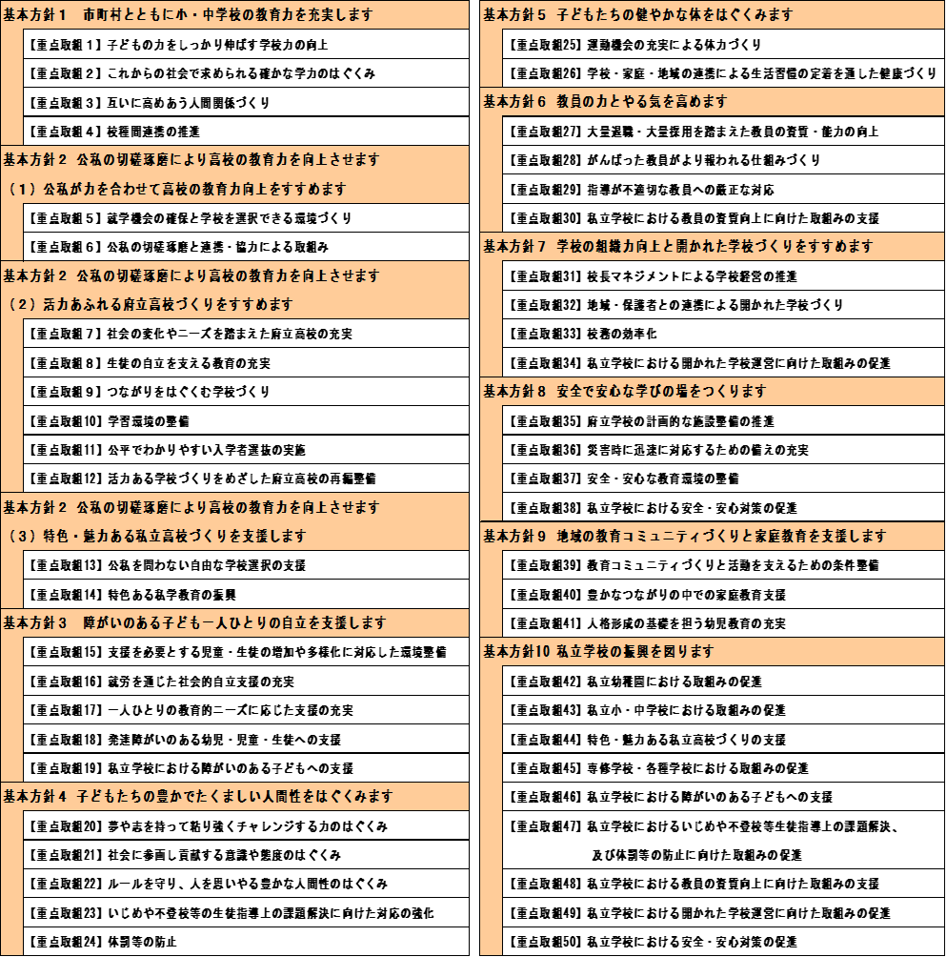
構 成
○点検及び評価調書
１ 大阪府教育振興基本計画の点検及び評価
２ 教育委員の自己点検及び評価
３ 教育委員会の権限に属する事務の状況の点検及び評価（大阪府教育振興基本計画に記載のない事務）
（参考） 大阪府教育振興基本計画の体系

Slide 3
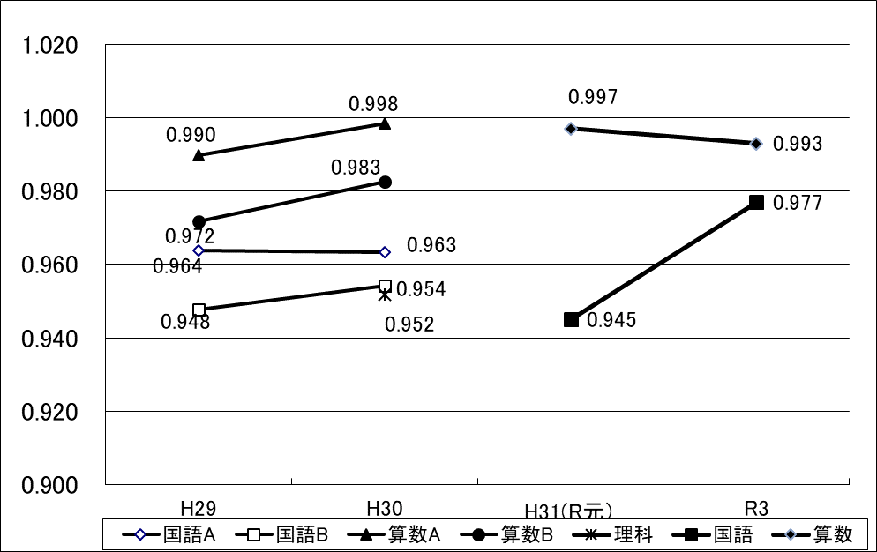
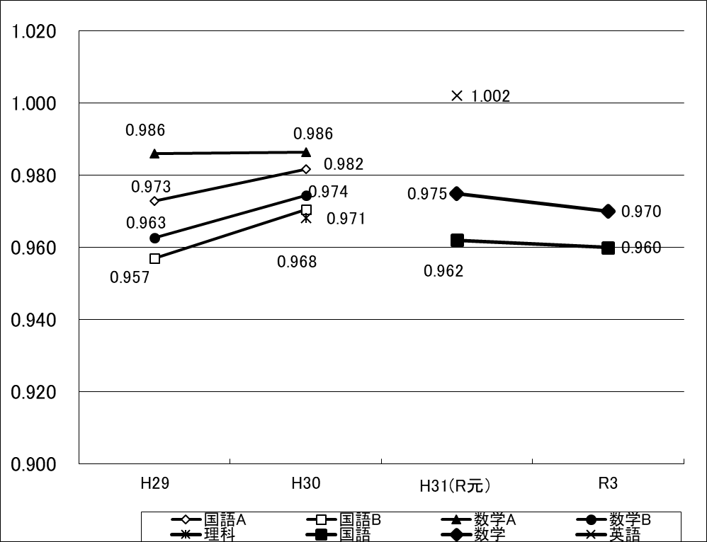
基本方針１ 市町村とともに小・中学校の教育力を充実します
【主な基本的方向】
①市町村の主体的な取組みを支援するとともに、課題のある学校への重点的な支援を行い、子どもの力をしっかり伸ばす学校力の向上を図る。
②教育内容の充実や授業改善などへの支援をすすめ、すべての子どもにこれからの社会で求められる確かな学力をはぐくむ。
【主な取組み】
①小・中学校の学校力向上へ向けた重点支援（スクール・エンパワーメント推進事業）
②授業改善への支援（校内研究の推進）／グローバル人材の育成
【主な指標の点検結果】（※）次年度の「全国学力・学習状況調査」の結果を記載（R2年度：R3年5月）
指標 |  | 目標値(R4年度) | 計画策定時 | R2年度実績値 | 点検結果
①② | 「全国学力・学習状況調査」に おける平均正答率※ | 小６ 全国水準の 達成・維持 | 【H29.4実施】 国語A:72.1%(74.8%) 国語B:54.5%(57.5%) 算数A:77.8%(78.6%) 算数B:44.6%(45.9%) | 【R3.5実施】 国語:63.2%(64.7%) 算数:69.7%(70.2%) | 国語が改善。 複数の資料から読み取り、論理的に考え、表現することに課題がある。
 |  | 中３ 全国水準の 達成・維持 | 【H29.4実施】 国語A:75.3%(77.4%) 国語B:69.1%(72.2%) 算数A:63.7%(64.6%) 算数B:46.3%(48.1%) | 【R3.5実施】 国語:62.0%(64.6%) 数学:55.5%(57.2%) | 国語がわずかに下降。 複数の資料から読み取り、論理的に考え、表現することに課題がある。
 | 「全国学力・学習状況調査」に おける無解答率※ | 全国水準の 達成・維持 | 小６：4.2%（3.8%） 中３：7.3%（6.1%） | 3.6%（3.5%） 9.1%（7.8%） | 小学校で全国平均に近い状況。
（注）計画策定時実績は、特記がない場合はH29年度実績値。()は全国平均。
【校種・教科・区分別 正答率/対全国比経年比較】
文部科学省「全国学力・学習状況調査」(政令市を含む悉皆調査）
（全国平均正答率を１とした場合の府平均正答率の割合）
【小学校】
【中学校】
【自己評価】
 | 評価
①② | ・「全国学力・学習状況調査」における平均正答率については、小学校では、国語が改善し、中学校では、わずかに下降している。小中学校ともに、複数の資料から読み取り、論理的に考え、表現することに課題がある。無解答率については、小学校で全国平均に近い状況である。 ・ 中学校では、チャレンジテストにおいて、国語・数学ともに記述式問題の正答率が上昇したものの、依然として自分の考えを「書く」ことは課 題となっている。小学校では、引き続き言語能力や読解力等が課題となっている。 ・今後、市町村の主体的な取組みへの支援を継続するとともに、学校図書館のモデル校や国語の授業づくり、また新たに1人１台端末を活用した授業づくりの取組みを進める。また、言語能力や読解力、目標に向かってがんばる力など生涯にわたる学力を着実につけるため、令和３年度から新たにすくすくウォッチ（小学生新学力テスト）を実施し、指導案を提供したり、市町村とともに結果分析を行ったりする。それらをもとに、テストを活用した各校の取組みをすすめ、府域全体の学力向上につなげるようにしていく。

Slide 4
基本方針２ 公私の切磋琢磨により高校の教育力を向上させます
【主な基本的方向】
①意欲あるすべての子どもが高校教育を受けることができるよう、公私あわせて高校への就学機会を確保する。
②グローバル社会で活躍できる人材など、今後の社会で活躍できる人材を育成するため、公私が切磋琢磨しつつ共同で取組みをすすめる。
③社会の変化やニーズを踏まえた府立高校の充実をすすめる。
④キャリア教育や不登校・中途退学への対応など生徒一人ひとりの自立を支える教育の充実をすすめる。
【主な取組み】
①高校の授業料等に係る支援 ②グローバル人材の育成／キャリア教育の充実
③グローバルリーダーズハイスクール（GLHS）の充実 ④中途退学防止・不登校減少の取組み
【主な指標の点検結果】
指標 |  | 目標値(R4年度) | 計画策定時 | R2年度実績値 | 【参考】R1年度実績値
② | 府立高校３年生のうち英検 準２級相当以上の割合 | 50%をめざす | 36.2% [H28] | 48.5％ | 45.6％
 | 府立高校の英語教員のうち、 英検準１級、TOEFL550点、TOEIC730点以上を保有する割合 | 75%をめざす | 61.1% [H28] | 68.2% | 66.9%
 | 府立高校の英語教員のうち、英検１級、TOEFL iBT80点、TOEIC 1,190点（SW含む）、IELTS 6.5以上を保有する教員の割合 | 20%をめざす | 17.1% [H28] | 20.6% | 19.6%
 | 公立・私立高校卒業者の 就職率（就職者の就職希望者に対する割合） | 全国水準をめざす | 95.1%（98.0%) [H28] | 95.5%（97.9%） | 94.3%（98.1%）
③ | 学校教育自己診断における 生徒の学校生活満足度 | 増加させる | 70%を上回った学校 132校／184校[H28] | 148校／182校 | 140校／186校
④ | 府立高校全日制課程の 生徒の中退率 | 全国水準をめざす | 1.3%（0.8%） [H28] | 1.1%（0.7%） [H30] | 1.2%（0.8%） [H30]
（注）計画策定時実績は、特記がない場合はH29年度実績値。()は全国平均。
【自己評価】
 | 評価
① | ・ 高校の授業料無償化や奨学金制度により、無償化制度導入前と比べ昼間の高校への進学率が上昇した。 また、私立高校へ進学する割合も同制度導入前と比べ増加した。
② | ・英語教育については、新型コロナウイルス感染症の影響により、海外研修に係る事業を実施することができなかったが、オンラインにより、国内イングリッシュキャンプや海外の大学生との交流等の取組みを実施した。さらに、スピーキング技能を測定するツールを開発した。 ・英検準2級相当以上の府立高校３年生の割合、英検準１級等及び英検１級等を保有する府立高校の英語教員の割合ともに増加した。今後も、教員の指導力や生徒の英語力の向上に向けた取組みを実施する。 ・キャリア教育については、これまでに構築した校内体制及び就職支援に関する情報やノウハウを進路指導担当教員に周知し、支援体制の 充実を図ったが、目標である全国水準の就職率とは開きがある。今後、企業や外部機関と連携したキャリア教育の充実を図っていく。
③ | ・グローバルリーダーズハイスクール（GLHS）や国際関係学科の設置など府立高校の充実を進めた結果、学校教育自己診断における生徒の学校生活満足度は向上した。満足度のさらなる向上に向け、PDCAサイクルを更に強化するなどにより一層の取組みを進める。 ・グローバルリーダーズハイスクール（GLHS）については、各校が教員の授業力向上や進路指導の充実に努めるとともに、学習合宿や進学講習に取り組んだ結果、現役での国公立大学進学率が向上した。今後さらなる向上をめざし、教員研修を充実させていく。
④ | ・令和元年度の府立高校全日制課程の生徒の中退率は、前年度から減少したが、全国平均より0.4ポイント高い結果であった。中途退学への対応については、中退防止コーディネーターを配置している学校に対して、計画書を提出させ、その進捗状況を確認した。また生徒指導推進フォーラムをオンライン開催し、全府立高校、私立高校及び市町村立中学校を対象に取組みの成果を発信した。今後も、スクールソーシャルワーカーの連絡協議会や成果発表会等を通じた支援事例の周知など、福祉部等の関係部署と連携する体制を一層充実していく。

Slide 5
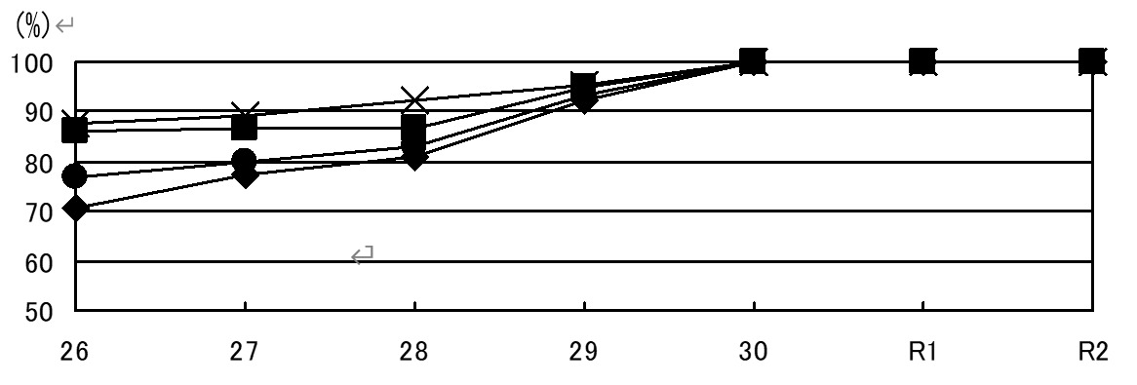

基本方針３ 障がいのある子ども一人ひとりの自立を支援します
【主な基本的方向】
① 支援を必要とする幼児・児童・生徒の増加や多様化に対応した教育環境の整備をすすめる。
② 障がいのある子どもの自立と社会参加の促進に向け、関係機関と連携し、就労をはじめとした支援体制を充実する。
③｢個別の教育支援計画｣や｢個別の指導計画｣の活用を促進し、一人ひとりの教育的ニーズに応じた支援を充実する。
【主な取組み】
①府立支援学校の教育環境の充実／自立支援推進校、共生推進校の充実
②職業学科を設置する知的障がい高等支援学校を中心とした就労支援体制の構築
③府立支援学校におけるセンター的機能の発揮／「個別の教育支援計画」及び「個別の指導計画」の作成と活用促進
【主な指標の点検結果】
指標 |  | 目標値(R4年度) | 計画策定時 | R2年度実績値 | 【参考】R1年度実績値
② | 知的障がい支援学校 高等部卒業生の就職率 | 35%をめざす | 26.2% [H28] | 26.5% ※R2より文科省の算定方法が変更。従前の算定方法では27.3% | 28.5%
 | 府立支援学校高等部 卒業生の就職希望者の就職率 | 100%をめざす | 91.6％ [H28] | 95.8％ | 92.6％
③ | 公立小・中学校で通級による 指導を受けている児童・生徒の「個別の教育支援計画」 「個別の指導計画」の作成率 | いずれも100%を めざす [小学校はR2 中学校はR3] | 【個別の教育支援計画】 小学校：80.7％ 中学校：83.1％ 【個別の指導計画】 小学校：92.3％ 中学校：86.8％ [H28] | いずれも100% | いずれも100%
（注）計画策定時実績は、特記がない場合はH29年度実績値。
(%)
知的障がい支援学校高等部卒業生の就職率
小・中学校の通常の学級に在籍する障がいのある児童・生徒に対する
「個別の教育支援計画」の作成に取り組む学校の割合
(年度)
※府教育庁調べ及び文部科学省「学校基本調査」等 ・ 調査は
各年３月末現在
※府教育庁調べ
【自己評価】
 | 評価
① | ・令和２年10月、「知的障がいのある児童生徒等の教育環境に関する基本方針」を策定した。 ・児童生徒の増加及び乗車時間短縮に向けて通学バスの増車等を行ったが、乗車時間が60分を超える児童生徒の割合は、令和２年度は3.0％と前年度を0.1％増加した。今後も、乗車する児童生徒の増加及び長時間乗車の課題に対応するための通学バスの効率的なコース編成等を検討していくことが必要である。
② | ・令和２年（３月31日現在）の知的障がい支援学校高等部卒業者の就職率は26.5％であり、就職希望者の就職率は、95.8％であった。就労支援を充実させる取組みとして、これまで教員･生徒等を対象とした就労支援研修の実施により、生徒の就労意欲醸成を図っているほか、令和元年度に業連携協定を締結した。今後も企業等との連携を図り、職場実習先の開拓をすすめ、ジョブマッチングの選択肢を広げる取組みを強化していく。
③ | ・公立小・中学校で通級による指導を受ける児童生徒の「個別の教育支援計画」「個別の指導計画」の作成率は平成30年度に100％となり、今年度のその状態を維持。引き続き「個別の教育支援計画」や「個別の指導計画」がより一層活用されるよう、市町村教育委員会へ指導・助言を行うとともに、効果的な活用事例の発信等に努める。 ・特別支援学校教諭免許状保有率を向上させるため、夏季休業中に行う認定講習に加え、第２認定講習を実施した。これにより受講機会が増え、1年間で必要単位数の取得が可能となった。府立支援学校教諭等免許状保有率は、上昇し８割に達したものの、依然として全国平均より低く、今後とも、免許状未保有者への認定講習受講の促進など、免許状保有率向上に粘り強い取組みを進める。 ・教員採用選考においても、特別支援学校教諭の普通免許状の所有について、これまで支援学校「中学部」と「高等部」においては、出願要件とせず、加点制度を設けて選考を実施してきたが、「幼稚部・小学部共通」、「小学部」と同様に特別支援学校教諭の普通免許状の所有（取得見込みを含む。）を出願の要件とした。

Slide 6
基本方針４ 子どもたちの豊かでたくましい人間性をはぐくみます
【主な基本的方向】
①小・中・高一貫したキャリア教育を推進するなど、粘り強くチャレンジする力をはぐくむ教育を充実する。
②社会のルールを守り、違いを認め合い人を思いやる豊かな人間性をはぐくむ人権教育・道徳教育を推進する。
③いじめや不登校等の生徒指導上の課題解決に向けた対応を強化する。
【主な取組み】
①キャリア教育の推進／子どもの発達段階に応じた読書環境の充実
②道徳教育の推進／人権教育の推進
③いじめ解決に向けた総合的な取組みの推進（「５つのレベルに応じた問題行動への対応チャート」の活用促進）
学校相談体制の充実（スクールカウンセラー及びスクールソーシャルワーカーの配置）
【主な指標の点検結果】（※）次年度の「全国学力・学習状況調査」の結果を記載（R２年度：R３年５月）
指標 |  | 目標値(R4年度) | 計画策定時 | R2年度実績値 | 【参考】R1年度実績値
① | 「将来の夢や目標を持っている」 児童・生徒の割合※ | 向上させる | 小６：83.7%(85.9%) 中３：68.3%(70.5%) | 78.5%（80.3%） 65.7%（68.6%）
 | 「ものごとを最後までやりとげたことがある」児童・生徒の割合※ | 向上させる | 小６：94.3%(94.8%) 中３：93.5%(94.7%) | 81.6%（84.3%） 82.0%（84.2%）
 | 「読書が好き」な 児童・生徒の割合※ | 全国水準をめざす [R２] | 小６：47.1%(49.0%) 中３：39.3%(46.1%) | 令和３年度学力学習状況調査より、学校質問紙から当該項目が削除
② | 「自分には良いところがある」 児童・生徒の割合※ | 向上させる | 小６：74.9%(77.9％) 中３：65.6%(70.7％) | 74.3%（76.9%） 72.5%（76.2%）
 | 「学校のきまりを守っている」 児童・生徒の割合※ | 向上させる | 小６：89.1%(92.6％) 中３：93.2%(95.2％) | 令和３年度学力学習状況調査より、学校質問紙から当該項目が削除
 | 「高校・高等部での学習を 通して『自分を大切にする』 気持ちが高まった」と回答した 府立学校生の割合 | 向上させる | 59.1％ [H28] | 63.2% | 60.5%
③ | 暴力行為の発生件数千人率 | 全国水準をめざす [R1] | 小： 5.4件(3.5件) 中：21.2件(9.2件) | 5.9件（6.8件) 13.7件（9.1件) | 6.4件（5.7件） 15.7件（9.3件)
 | 不登校児童・生徒数の千人率 | いずれについても 全国水準以下を めざす | 小： 5.4人( 4.7人） 中：35.7人(31.4人) 高：35.2人(16.4人) | 8.0人（8.4人) 42.5人（41.2人) 35.1人（17.6人) | 7.1人( 7.0人） 38.3人(38.1人） 33.8人(18.1人）
 | いじめの解消率 | いずれについても 100%をめざす | 小：95.8% 中：92.1% 高：91.4％ | 88.9%（83.5%) 76.0%（81.6%) 86.1%（84.0%) | 91.1%(84.7%) 80.1%(82.8%) 87.6％(84.8%)
令和２年度は
新型コロナウイルス
感染症の影響により
「全国学力・学習状況
調査」の実施なし
［H28]
［R1]
［H30]
［H28]
［R1]
［H30]
［H28]
［R1]
［H30]
（注）計画策定時実績は、特記がない場合はH29年度実績値。()は全国平均。
【自己評価】
 | 評価
① | ・2025年日本博覧会協会の「教育プログラム開発事業」に協力し、子どもたちがSDGSについて学習するとともに、「すべての命が輝くアイデア」について自分なりのアイデアを探究的に考えていく教育プログラムの開発に関わった。府内小学校５校、中学校９校でプログラムを実施し、実施校では、「将来の夢や目標を持っている」というアンケート項目の肯定的回答が取組み後に小学校で83.9％、中学校で72.0％になるなど向上した。今後、本取組みの成果を府内への普及を進め、「持続可能な社会の創り手」の育成に向けて、地域の課題を解決するために探求的な課題を他者と協働しながら挑戦していく力や、よりよい解決策を考える力を育み、将来に展望を持てる子どもを育成する。
② | ・市町村に対して研修や推進教師連絡会等の実施を促している。実施した市町村からの聞き取りでは、児童・生徒を見取る評価だけでなく指導に生かす評価が重要であることや、「考え・議論する道徳」の実現に向けた授業改善、発問の工夫など授業づくりの重要性が見えてきたなど、授業力向上に対する意識が高まってきていることがわかった。一方で、教員によって道徳教育への意識や指導力の差や、学校全体で組織的に授業改善に取組む体制に課題があることが見えてきた。 今後は「授業改善」についての研修を進めていくとともに、人権教育・道徳教育の推進をはかり、子ども達の社会のルールを守る意識や、豊かな人間性を育めるように取り組んでいく。
③ | ・いじめ虐待等対応支援体制構築事業を通じて、いじめ・虐待をはじめとする生徒指導上の課題に対する未然防止・予防を図るとともに、各市町村においては、解決が困難な課題の重篤化の防止に向け、府の緊急支援チームの派遣等により、スクールカウンセラー、スク－ルソーシャルワーカー、スクールロイヤー等の多職種が連携したチーム支援体制の構築を進めてきた。令和２年度の府緊急支援チームの派遣は142件となり、派遣後のアンケートからは９割以上の肯定的な回答を得ている。今後も、生起した事案に対し迅速かつ適切に対応するとともに、その未然防止に向け、チーム支援体制の構築が図られるよう、引き続き市町村を支援していく。

Slide 7
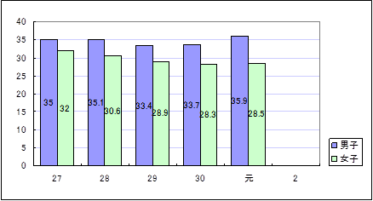
基本方針５ 子どもたちの健やかな体をはぐくみます
【主な基本的方向】
①PDCAサイクルに基づく学校における体育活動の活性化などにより、児童・生徒の運動習慣をはぐくむ。
②学校における食に関する指導や学校保健活動等を充実するとともに、子どもの生活習慣の定着を通した健康づくりをすすめる。
【主な取組み】
①体力づくりに関するPDCAサイクルの確立（「体力づくり推進計画」の作成支援）
②栄養教諭を中核とした「食に関する指導」の充実／子供の生活習慣確立に向けた取組みの推進
【主な指標の点検結果】
指標 |  | 目標値(R4年度) | 計画策定時 | R2年度実績値 | 【参考】R1年度実績値
① | 「全国体力・運動能力、運動習慣等調査」結果を踏まえて、授業等の 工夫・改善を行った学校の割合 | 65％をめざす | 小学校：39.2％ 中学校：41.6％ [H29調査] |  | 43.5％ 44.6％
 | 体力テストの５段階総合評価で 下位段階（D・E）の児童の割合（小５） | 全国水準をめざす | 男子：33.4%(28.9％) 女子：28.9%(23.1％) [H29調査] |  | 35.9%（31.2％) 28.5%（23.8％)
② | 保護者を委員とした 学校保健委員会の設置率 （政令市除く） | いずれについても100%をめざす | 公立小学校：60.3% 公立中学校：54.4% 公立高校 ：88.0% [H28] | 84.9% 78.5% 95.5% | 83.1% 75.7% 94.3%
 | 学校評価で食育を評価して いる小・中学校の割合 | 100%をめざす | 60.3% [H28] | 91.7％ | 87.7％
令和２年度は
新型コロナウイルス
感染症の影響により
「全国体力・運動能力、運動習慣等調査」の実施なし
（注）計画策定時実績は、特記がない場合はH29年度実績値。()は全国平均。
「全国体力・運動能力、運動習慣等調査」結果を
踏まえて、授業等の工夫・改善を行った学校の割合
体力テストの５段階総合評価で下位ランク（D・E）
の児童の割合
保護者を委員とした学校保健委員会の設置率
（政令市除く）
目標値
調査中止
調査中止
※府教育庁調べ
※府教育庁調べ
※スポーツ庁「全国体力・運動能力、運動習慣等調査結果」（政令市を含む）より
※府教育庁調べ
【自己評価】
 | 評価
① | ・新型コロナウイルス感染症の影響により、「全国体力・運動能力、運動習慣等調査」については中止となった。 ・一方、小・中学校での「体力づくり推進計画（アクションプラン）」の策定促進を目的に、各市町村に対し、体力づくりの取組みが円滑に行われるよう推進計画のひな形及び記入例の提示や、体力向上に向けた取組みの活用ツールをリスト化するなどした。その結果、小学校における策定率が令和２年度は97.7％に3.2ポイント上昇し、中学校では令和２年度は96.8％に5.5ポイント上昇した。「体力づくり推進計画（アクションプラン）」が、「全国体力・運動能力、運動習慣等調査」の結果を踏まえた内容となるよう、引き続き市町村を通じてはたらきかけを行っていく。
② | ・保護者を委員とする学校保健委員会の設置については、公立小学校・公立中学校・公立高校とも、昨年度と同程度の水準となった。新型コロナウイルス感染症への対応のため、教育活動への保護者・地域の働きかけについて、十分に行うことができなかったと考えられるが、これまでも市町村教育委員会、学校、保護者に働きかけることにより、設置率が格段に向上した市町村もあることから、設置率の低い市町村教育委員会に対しては、今後も引き続き他校・他市町村の好事例を紹介するなどし、目標とする全校での設置に向けて取り組んでいく。 ・学校評価での食育の評価については、評価項目の例を提示しながら市町村教育委員会に働きかけた結果、評価を行う学校の割合が前年度と比べ4ポイント増加した。目標とする100％に向けて、今後も引き続き市町村教育委員会に対し、評価実施の周知や、未実施校のある教育委員会への個別の働きかけなど、一層取組みを推進していく。

Slide 8
基本方針６ 教員の力とやる気を高めます
【主な基本的方向】
①採用選考方法等を工夫・改善し、熱意ある優秀な教員を最大限確保する。
また、教職経験の少ない教員について研修や人事異動等を通じて資質・ 能力の向上を図る。
②評価・育成システムの実施等により、教員のやる気と能力の向上を図る。
③私立学校における教員の資質向上に向けた取組みを支援する。
【主な取組み】
①優秀な教員の確保（採用選考方法の工夫・改善等）／初任者研修の実施／人事異動等によるキャリア形成・能力の向上
②評価・育成システムの実施（生徒・保護者による授業アンケートを踏まえた教員評価）
③私学団体における研修事業の支援
【主な指標の点検結果】
指標 |  | 目標値(R4年度) | 計画策定時 | R2年度実績値 | 【参考】R1年度 実績値
① | 経験の少ない教員の学科間及び 課程間異動等の人数比率 | 【R４当初人事】 | 【H29当初人事】 | 【R2当初人事】 | 【R1当初人事】
 |  | ・新任４～６年目の異動者の うち、他の市町村等へ 人事異動、人事交流している 人数の割合 小・中学校：向上させる | 16.5% | 15.8% | 14.8%
 |  | ・新任４～６年目の異動者の うち、学科間及び課程間異動 等をしている人数の割合 府立学校：向上させる | 41.1% | 51.0% | 50.9%
② | 保護者向け学校教育自己診断における 府立学校教員の指導等に関する項目に おける肯定的な意見の比率 | 70%以上の維持をめざす [H30から] | 77.4％ [H28] | 78.9% | 77.6%
 | 教職員向け学校教育自己診断における 府立高校の教育活動の改善に関する 項目における肯定的な意見の比率 | 70%以上の維持をめざす [H30から] | 76.2％ [H28] | 74.5% | 75.0%
（注）計画策定時実績は、特記がない場合はH29年度実績値。
【自己評価】
 | 評価
① | ・熱意ある優秀な教員の確保に向け、採用選考方法の工夫・改善に取り組み、1,269名の合格者を決定した。今後、新規採用者数が減少傾向にある中、広報活動のさらなる推進を図るとともに、採用選考の一層の工夫・改善に取り組み、優秀な教員を計画的に確保できるよう努めていく。 ・教職経験の少ない教員については、府立学校では学科間・課程間異動等の実績は伸びている。要因としては、「府立学校教員人事取扱 要領」に定める異動方針について、各校で人事交流等に対する理解及び周知徹底が進んだことが挙げられる。引き続き、同要領に基づく異動・人事交流に取り組んでいく。 ・小・中学校では、新任４～６年目で実際に異動した者のうち、他の市町村等へ人事異動、人事交流している人数の割合について、市町村教育委員会との連携のもと計画的に取り組み、令和２年度当初では、前年度と比べ増加した。今後も、「Challenge」人事交流の成果を広く周知するとともに、人事異動等によるキャリア形成や能力向上に向けた市町村教育委員会における計画的な人材育成の取組みを促進し、本制度のさらなる活用を推進していく。
② | ・保護者による学校教育自己診断における府立学校教員の指導等に関する肯定的意見の比率は前年度より1.3ポイント上昇し、目標である70%以上を維持した。今後も、府立学校において生徒指導や学習指導の更なる充実を図り、肯定率が上がるよう取り組む。 ・教職員向け同診断における教育活動の改善に関する肯定的意見の比率については、前年度より0.5ポイント下がったものの、目標である70%以上を維持した。引き続き、校長との学校経営計画策定面談を通して、学校の課題やミッションを明確にしながら指導・助言していく。
③ | ・公私共同の取組みについては、府教育委員会事業について私立学校に情報提供を行うとともに、私学団体における研修会に講師を派遣するなど、私学団体における研修事業を支援した。

Slide 9
基本方針７ 学校の組織力向上と開かれた学校づくりをすすめます
【主な基本的方向】
①校長マネジメントを強化し、学校の特性や生徒の課題に応じた学校経営を推進する。
②保護者等への情報発信を充実するとともに、地域や保護者のニーズを十分に反映した開かれた学校づくりをすすめる。
③私立学校における開かれた学校づくりに向けた取組みが、さらに進むよう支援する。
【主な取組み】
①学校経営計画の策定によるPDCAサイクルに基づく学校経営の確立／予算面等における校長のマネジメント強化
／民間人、行政職、教諭等からの優れた人材の校長への任用
②学校運営協議会による保護者・地域ニーズの反映 ③私立学校における学校情報の公表・公開
【主な指標の点検結果】
指標 |  | 目標値(R4年度) | 計画策定時 | R2年度実績値 | 【参考】R1年度 実績値
① | 「学校経営計画」中の 年度重点目標の実現度 | 80%以上をめざす [H30年度から] | 78.3％ [H28] | 81.5％ | 74.0％
② | 府立高校の学校教育自己診断における 授業参観や学校行事等への保護者の 参加及び学校の情報提供に関連する 診断項目の肯定値 | 保護者参加:70%をめざす 情報提供:80%以上を めざす | 保護者参加： 66.0% 情報提供： 75.2% [H28] | 60.9% 79.3% | 67.4% 76.9%
③ | 私立学校における学校情報の公表状況 | いずれについても100%を めざす | ※下表参照
（注）計画策定時実績は、特記がない場合はH29年度実績値。
私立学校における学校情報の公表状況
 | 財務情報 |  |  | 自己評価 |  |  | 学校関係者評価
 | H28年度決算 | R1年度決算 | H30年度決算 | H28年度決算 | R1年度決算 | H30年度決算 | H28年度決算 | R1年度決算 | H30年度決算
幼稚園 | 91.1％ | 91.7% | 92.0% | 94.4％ | 94.3% | 92.9% | 83.0％ | 85.5% | 84.0%
小学校 | 94.1% | 100.0% | 100.0% | 88.2% | 100.0% | 100.0% | 94.1% | 100.0% | 100.0%
中学校 | 96.8% | 100.0% | 100.0% | 92.1% | 100.0% | 100.0% | 90.5% | 100.0% | 98.4%
高校 | 96.9% | 100.0% | 100.0% | 93.8% | 100.0% | 100.0% | 91.7% | 100.0% | 99.0%
専修学校 | － | － | － | 67.6% | 85.1% | 73.2% | 54.5% | 75.6% | 61.8%
【自己評価】
 | 評価
① | ・全府立学校において、校長・准校長が作成した学校経営計画に基づいた学校運営を行うとともに、学校運営協議会からの意見や、児童生徒・保護者向け学校教育自己診断の結果を踏まえた学校評価を行った。学校経営計画中の年度重点目標の実現度は、前年度と比較し7.5ポイント上昇し、目標の80％以上を達成した。今後も校長・准校長への面談や学校訪問を通して、丁寧に助言するなど、引き続き学校の状況をふまえた課題解決のために支援をしていく。 ・府立学校及び市町村立小中学校の校長の公募にあたっては、優秀な人材を幅広く確保するため、府のホームページに「現役校長からのメッセージ」を掲載するほか、SNSも活用するなど、積極的に広報活動を展開した。府立学校については、30名程度の募集に対して147名の応募があり、選考の結果18名が合格となった。
② | ・学校運営協議会を活用した学校運営の改善事例や、学校教育活動の公表について工夫し成果を上げている事例を集約するとともに、学校経営改善に向けた実践的な取組みの成果について、学校経営叢書等で共有した。学校教育自己診断における授業参観や学校行事等への保護者の参加に関する診断項目の肯定値は、6.5ポイント減少したが、新型コロナウイルス感染症対策により、授業参観や学校行事の多くが変更・中止になり、年間を通じて保護者等の来校を大きく制限せざるを得なかったことが原因と考えられる。 ・学校の情報提供に関連する診断項目の肯定値は昨年度よりも2.3ポイント増加した。これは、新型コロナウイルス感染症に係る情報発信の機会が増えたこと等と関わりがあると考えられる。今後も、学校のホームページ等を活用した情報提供及び保護者からの学校教育自己診断の回収率を上げるための啓発に努めるよう働きかける。
③ | ・学校情報が未公表の場合は、私立学校園に対する経常費補助金の配分において減額要素としている。引き続き、目標達成に向けて、全ての学校に公表の重要性について理解を得られるよう説明し、個別に進捗状況を確認しながら、情報の公表に努めるよう働きかけていく。

Slide 10
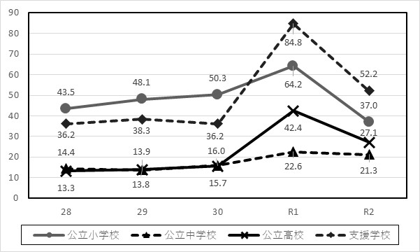
基本方針８ 安全で安心な学びの場をつくります
【主な基本的方向】
①耐震改修、老朽化対策など、府立学校の計画的な施設整備を推進する。
②学校の危機管理体制を確立するとともに、児童・生徒が災害時に迅速に対応する力を育成する。
③私立学校の耐震化に向けた取組みを促進する。
【主な取組み】
①府立学校の老朽化対策と空調設備等の整備の推進
②学校の防災力の向上及び防災教育の充実
③私立学校の耐震化の促進
【主な指標の点検結果】
指標 |  | 目標値(R4年度) | 計画策定時 | R2年度実績値 | 【参考】R1年度実績値
② | 地域と連携した、自然災害を想定した避難訓練の実施率（政令市除く） | 公立小学校：60%をめざす 公立中学校：50%をめざす 公立高校 ：40%をめざす 支援学校 ：50％をめざす | 公立小学校：43.5% 公立中学校：14.4% 公立高校 ：13.3% 支援学校 ：36.2％[H28] | 37.0% 21.3% 27.1% 52.2% | 64.2% 22.6% 42.4% 84.8%
③ | 私立学校の耐震化率 | 全校種95%以上をめざす [R2] | 幼稚園 :84.5% 小学校 :96.9% 中学校 :92.5% 高校 :83.0% 高等専修学校: 89.7% [H29.4.1時点] | 92.4% 97.0% 100.0% 91.2% 95.1% [R1] | 90.5% 97.0% 97.9% 88.5% 92.7% [H30]
（注）計画策定時実績は、特記がない場合はH29年度実績値。
地域と連携した、自然災害を想定した避難訓練の実施率（政令市除く）
私立学校の耐震化率
(年度)
【自己評価】
※府教育庁調べ
※各年度の数値は、次年度４月１日現在 ※中等教育学校を含む。高等専修学校を除く。
※H28年度より全国平均の数値は、社会福祉法人立の幼保連携型認定こども園を含む。
※文部科学省「私立学校施設の耐震改修状況調査」
※府教育庁調べ
 | 評価
① | ・教育環境改善事業については、令和２年度から３年間で空調設備の更新を実施する予定であったが、新型コロナ感染症の影響により令和２年度の更新延期、事業計画についても延長が必要と判断し、ＰＦＩ事業契約の期間を延長した。空調設備の更新については、令和３年度からの３年間で実施する予定。 ・府立高校のトイレ設備の改修工事については、実施計画を策定し良好な学習環境の整備に努めていたが、新型コロナ感染症の影響により令和２年度、工事期間の確保が困難となり、事業計画の見直しを行い、施工を延期した。令和３年度に４２校の改修工事を実施し、事業完了を目指す。
② | ・地域と連携した、自然災害を想定した避難訓練の実施率については、昨年度と比べ大きく減少した。令和２年度は新型コロナウイルス感染症への対応のため、避難訓練の実施方法等を見直し、地域や保護者の参加を控えた場合が多かったためと考える。令和３年度についても、依然として新型コロナウイルス感染症への対応は必要となるが、その中でも、地域と連携した避難訓練の実施を行うことができるよう、令和２年度の取組みについて情報提供を行い、実施率の向上を図る。
③ | ・耐震化率の目標値（95%以上）の達成に向け、私立学校の耐震化にかかる事業費補助を実施するとともに、学校別耐震化情報の公表に取り組んだ。これらの取組みにより、私立学校の令和元年度末時点の耐震化率は全体として上昇している。 ・私立学校耐震化補助金については、令和２年度で事業を終了する予定であったが、特例措置として、コロナ禍における学校現場への影響の大きさを踏まえ、最終年度である令和２年度に限り、予算執行残額を繰越し、令和３年度もその範囲内で補助を行うこととした。また、私立学校に対し、個別にヒアリング調査を行うなど、引き続き、耐震化の取組みの促進を強く働きかけていく。さらに、令和２年度末に耐震化が完了していない学校・園については、未耐震化建物をリスト化し、耐震化方針と併せて公表した。

Slide 11
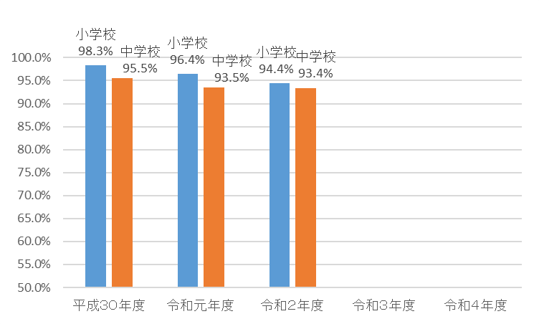
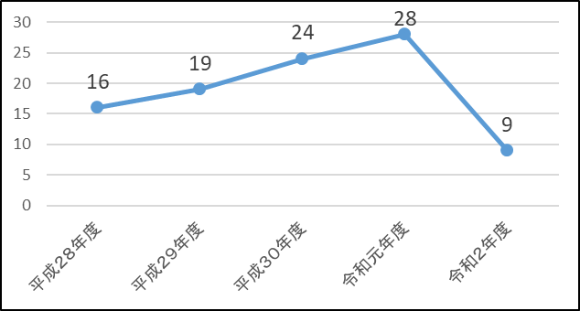
基本方針９ 地域の教育コミュニティづくりと家庭教育を支援します
【主な基本的方向】
①学校の教育活動を支える取組みへの地域人材の参画を促すとともに、ネットワークづくりをすすめる。
②多様な親学びの機会の提供を図るとともに、家庭教育に困難を抱え孤立しがちな保護者への支援を促進する。
③小学校との連携をすすめるなど、幼児教育の充実を図る。
【主な取組み】
①地域と学校の連携・協力体制の整備と普及啓発活動の実施 ／放課後等の子どもの体験活動や学習活動等の場づくり（おおさか元気広場）
②すべての府民が親学習に参加できる場づくり（家庭教育支援）／家庭教育に困難を抱え孤立しがちな保護者への支援の促進
③幼稚園・保育所・認定こども園における教育機能の充実
【主な指標の点検結果】
指標 |  | 目標値(R4年度) | 計画策定時 | R2年度実績値 | 【参考】R1年度実績値
① | 保護者や地域の方が学校の教育活動や 教育環境の整備、放課後の学習・体験活動等に、よく参加・参加すると回答している学校の割合 （学校長と地域の方が協議して回答） | 90％をめざす | ー | 小学校：94.4% 中学校：93.4% | 96.4% 93.5%
② | 大人（保護者）に対する親学習を小学校数以上実施する市町村数（政令市除く） | 41/41市町村をめざす | 16/41市町村 [H28] | ９/41市町村 | 28／41市町村
 | 訪問型家庭教育支援を実施する 市町村数（政令市除く） | 増加させる | 15市町村 [H28] | 18市町村 | 18市町村
③ | 幼児教育アドバイザーの認定者数 | 500名の認定をめざす | 幼児教育アドバイザーの 認定者数 133名 | 累計817名 (R2新規：218名) | 累計599名 (R1新規：229名)
（注）計画策定時実績は、特記がない場合はH29年度実績値。
保護者や地域の方が学校の教育活動や環境の整備、放課後の
学習・体験活動等に、よく参加・参加するとしている学校の割合
大人（保護者）に対する親学習を小学校数以上実施する市町村数
(市町村数）
※府教育庁調べ
※調査はH30年度から実施
※府教育庁調べ
※調査はH28年度から実施
【自己評価】
 | 評価
① | ・研修会の開催によるコーディネーター等の育成、連携・協働活動の成功事例の情報発信などにより、新型コロナウイルス感染症の影響により取組みを実施できない時期等があったものの、地域学校協働本部等を中心とした活動が行われた。令和２年度状況調査においては、保護者や地域の方が学校の教育活動や教育環境の整備、放課後の学習・体験活動等に「よく参加する」「参加する」と回答した学校の割合が、小学校・中学校ともに90％を上回った。
② | ・市町村に対し、親学習の意義・効果や、家庭教育支援に関する府作成資料の普及・啓発などを行ったが、新型コロナウイルス感染症の影響により、親学習の実施を見合わせた市町村が多くあり、実施回数が大幅に減少、大人（保護者）に対する親学習を、小学校数以上実施した市町村数が減少した。 ・教育委員会と福祉部局等とが連携し、家庭教育に困難を抱えた保護者への支援を行う、「教育と福祉の連携による家庭教育支援モデル事業」を実施、訪問型家庭教育支援実施市町村数は18と、計画策定時より増加した。 ・今後も、保護者を支援する人材や自治体担当者への研修を行うとともに、コロナ禍における効果的な取組み事例等を発信して市町村に支援の実施を働きかけることにより、親学習や訪問型家庭教育支援の内容充実と実施促進を図る。
③ | ・各市町村・園所において研修を担う「幼児教育アドバイザー」の育成研修を実施し、令和２年度は218名を認定した（累計数817名）。 ・認定した幼児教育アドバイザーの資質及び実践力の向上を図るため、幼児教育コーディネーターが、直接、園所を訪問し、実践型フォローアップを行った。さらに、園内研修や経験年数の少ない教職員への指導で課題としている「指導計画の作成」について、さらに充実させることを目的とした「幼児教育リーフレット（指導計画編）」を作成した。大阪府幼児教育センターにおける「研修」「調査・研究」「情報提供」の３つの機能により、幼児教育の更なる充実に努めていく。

Slide 12
基本方針１０ 私立学校の振興を図ります
【主な基本的方向】
①私立幼稚園
保育サービスの拡大や地域の子育て・家庭教育支援機能の強化、障がいのある幼児一人ひとりのニーズに応じた支援の充実を促進する。
②私立小・中学校
児童・生徒に多様で幅広い学校選択の機会の提供と特色ある教育を行えるよう、振興を図る。
③私立高校
家庭の経済的事情にかかわらず、自由に学校選択できる機会を提供するため、授業料無償化制度を実施するとともに、建学の精神に
基づき、特色・魅力ある教育を行えるよう、私学教育の振興を図る。
④専修学校・各種学校
高校生等のキャリア形成の支援ができるよう、高校等との連携促進に努めるとともに、専門的・実践的な職業教育が提供できるよう、産業
界等との連携促進に努める。また、後期中等教育段階において、職業教育等多様な教育が提供できるよう、高等専修学校の振興を図る。
【主な取組み】
①私立幼稚園等による子育て支援事業の促進 ②私立小・中学校の振興
③高校の授業料等に係る支援 ④専修学校の職業教育による職業人の育成
【主な指標の点検結果】
指標 |  | 目標値(R4年度) | 計画策定時 | R2年度実績値 | 【参考】R1年度実績値
③ | 私立高校に対する 生徒・保護者の満足度 | 向上させる | 73.1％ [H28] | 75.0% | 75.9%
 | 私立高校全日制課程の 生徒の中退率 | 全国水準をめざす | 1.1％(1.2%) [H28] | 1.1%（1.2%） [R1] | 1.2%(1.3%) [H30]
 | 私立高校卒業者の就職率 （就職者の就職希望者に対する割合） | 全国水準をめざす | 92.4％(97.7％) [H28] | 93.2%（97.4%） | 95.1%(98.0 %)
④ | 専修学校生の関係分野就職率 | 全国水準をめざす | 71.5%(75.8％) [H28] | 67.2%（74.1%） [R1] | 68.4%(74.4％) [H30]
（注）計画策定時実績は、特記がない場合はH29年度実績値。()は全国平均。
私立高校全日制課程の生徒の中退率
【自己評価】
※府教育庁調べ
 | 評価
① | ・地域の子育て支援事業については、新型コロナウイルス感染症の感染防止対策の観点から園庭開放等を取りやめる園はあったものの、８割を超える園で取り組みが行われた。引き続き、私立幼稚園経常費補助金等を通じた支援とともに、より実情に応じた子育て相談事業をキンダーカウンセラー事業補助金で支援するなどし、取組みの促進を図る。 ・子ども・子育て支援新制度については、令和３年４月までに私立幼稚園から新制度に移行した園は全体の半数を超え、56%になった。引き続き、新制度への移行を希望する各私立幼稚園の事情に応じた個別相談などを通じて、新制度への移行を支援する。
② | ・建学の精神に基づく個性的で特色のある教育が実施できるよう、経常費補助金を交付した。今後も、公立学校における取組みの情報提供に努めるなど、私立小・中学校の振興を図っていく。
③ | ・私立高校生等の授業料無償化制度の検証のための私立高校の保護者への学校選択に関する満足度調査では、私立高校への満足度を示す指標は、７割を超える生徒・保護者が学校生活に満足していることから、引き続き、満足度が維持・向上するよう努めていく。 ・中退率については、授業料支援やカウンセラー配置に対する補助金の交付等の取組みの結果、全国水準を下回ることができた。引き続き、カウンセラー配置に対する補助金交付等、中退防止に資する取組みを行っていく。 ・私立高校卒業者の就職率については、令和元年度実績で、全国水準を3.8ポイント下回った。引き続き、キャリア教育の充実に向けた支援を通じて改善するよう努めていく。
④ | ・専修学校における産業界等との連携促進については、企業等との産学連携によって、より実践的・専門的な知識・技術・技能の習得に資する職業教育に取り組む学校を支援。こうした取組みにより、「職業実践専門課程」認定数は、学校及び学科の認定数・認定率とも全国トップクラスの水準を維持することができた。しかし「専修学校生の関係分野就職率」については、令和元年度実績が計画策定時を4.3ポイント下回った。全国も同様の傾向ではあるが、全国水準との差が拡がっていることが課題である。

Slide 13
大阪府教育行政評価審議会における審議結果（主な意見）
連携の強化 | ・「チーム学校」が進んでいく中、学校外での繋がりや外部との情報共有等、教育支援協働について、学校の教員が苦手としていることは問題。また、今後コロナ禍のような対面する機会が制限される中でも教員が積極的にＩＣＴを活用し、学校外との情報共有ができる仕組みを作るべき。コミュニティスクールや地域連携本部など、学校外の組織を学校の中に取り込んでいく仕組みが出来ていく中、連携協働についてはさらなる協力が作れたら良いと思う。 ・教育支援協働、多面的な支援について、民間団体から学校の教員の理解が得づらいという声があった。学校の教員と民間団体との情報共有は、今後の課題。その点で、府が民間支援団体と連携していることは評価できる。多面的な支援が子どもを支える仕組みであることを教員が十分理解し、今後さらに強化していくことは重要。
エンパワメントスクール | ・学校生活に不安や悩みを抱える生徒が安心して登校できるよう、エンパワメントスクールでの好事例を他校種の学校とも共有してほしい。 ・エンパワメントスクールの進路決定率と学校生活満足度の実績は、充実した取組の成果として評価できる。エンパワメントスクールは生徒にとっても非常に重要な役割を果たすと考えており、特にわかる授業による、自己改善、自己向上が非常に大きな役割を果たすと思う。1年生の学び直しを、上手く２年生以降に繋げていくことによって、生徒がより自信を持てるような取組みをこれからも継続していほしい。
学習評価 | ・チャレンジテストについて、目標に準拠した評価で子どもたちの学力を評価することは非常に大事であり、また内申書の統一についても一定のルールが必要。一方、ペーパーテストでは限定的な学力しか評価できないという懸念もあり、内申書の統一性を考える場合には、ペーパーテスト以外の方法もあるのではないかと思っている。 ・ペーパーテストによる学習評価は、新しい学力観や、子どもに力を育むという視点からすると、知識偏重が強く出る側面がある。新しい学力観と整合が取れる学習評価は非常に重要。
障がいのある生徒の高校生活支援の充実 | ・全国的には個別の指導計画の作成率が高く、個別の教育支援計画の作成率が低い状況である中、大阪ではこれが逆転しており、これは高校生活支援カードの取組みの結果と思っている。大学進学後も含め、切れ目ない支援は非常に重要であり、こうした取組みをさらに進めて維持していただきたい。
障がいのある生徒の受け入れ体制 | ・中学校で発達障がい等により通級による指導を受けた生徒数は年々増加、これらの生徒の多くが高等学校に進学している現状から考えると、通級指導教室の数が不十分と考える。また通級指導担当教員の負担等が大きい。生徒への支援はいうまでもないが、通級指導担当教員の配置によって、その学校全体の支援教育が進んでいくという面もあるため、拡充に向けた検討を進めていただきたい。 ・自立支援コースでの学びを希望している生徒数に対して募集人員が少ないなど、高校における知的障がいのある生徒の受け入れ体制が十分ではない。自立支援コースでのモデル実施の評価も踏まえて、募集人数増についてはぜひ進めていただきたい。また、支援教育サポート校は高等学校全体に対する支援の工夫や合理的配慮に関して、様々な提案をしていく大きな役割を担う。こちらの充実もよろしくお願いしたい。
キャリア支援 | ・府立学校におけるキャリア教育については、自分の就きたい、または興味のある職業を具体的にイメージしながら、子どもたちが主体的に進路を考えられる体制が作くれているとのこと。これからも取組みを進めていただきたい。
教員のスクールカウンセラー利用 | ・スクールカウンセラーの利用については、保護者や生徒に限定されているような雰囲気があり、教員が簡単に相談できるものではないと捉えている方もいると聞く。教員がスクールカウンセラーに相談しても大丈夫だということを、全ての教員に周知できるよう取り組んでいただきたい。 ・スクールカウンセラーを教職員が利用しやすいようにすることは非常に重要。学校内に教職員自身が相談できる仕組みがあれば、精神的な体調不良を理由とする教職員の休職も減り、学校の運営自体の混乱を少しでも防げるのではないか。
学校体育 | ・義務教育段階での体力づくりを、学校体育における第一義の目的に置くことが、学習指導要領体育編の目標に掲げられている「豊かなスポーツライフを実現するための資質・能力」を育むに資する目標設定なのかについては見直す必要があるのではないか。子どもの運動習慣の充実、スポーツへの興味関心をダイレクトに見ることができるような指標があるべきと考えている。
教員評価 | ・授業アンケート等をもとに教員が授業を改善していくことは大事であるが、教員評価と連動し、勤勉手当にも反映されると、教員が新しいことにチャレンジしにくくなったり、授業の悩みを打ち明けにくくなったり、教員同士の協働的な取り組みを生みにくくなったりしてしまわないかが危惧される。そういった教員が孤立しないように、組織的な改善を目指して、協働的な取り組みを促すような形で取り組んでいただけたらと思う。
教員確保 | ・優秀な教員を確保について、その人が本当に教育に熱意を持ってということが大事。しかし、教員に関する情報が良くないものになってしまっている点は非常に危惧している。 ・やりがいと公務としての職責、そして給与面での待遇の三つをバランスよく充実させていただくことが現場の願い。 ・子どもに接する教員の働きやすさが一番重要ではないか。教員が本当に毎日やりがいを持って楽しいと思って仕事をしてくれることが一番の保護者の願い。教員が長く勤められるような環境が望まれる。
防災訓練 | ・新型コロナウイルス感染症に関係なく、自然災害は起こり得る。それに対する備えとして、実施が難しい引き渡し訓練等に代わり、いざというときに動きが取れるような仕組みなど、学校の取り組みが必要だと考える。
交通安全教育 | ・交通安全教育として、行政から民間企業に対し、見守り隊への協力依頼をしている事例がある。見守り隊が不足しているという実態があるが、協力できる民間企業等もあるのではないか。

Slide 14
大阪府教育行政評価審議会における審議結果（主な意見）
ヤングケアラー | ・少子高齢化、核家族化が進み、ヤングケアラ―が大きな問題になっている。まずは府内の実態を明らかにするとともに、教職員自身が子どもたちの学校外の暮らしに心を寄せ、指導していくことが、この問題の解決には重要。実態調査から課題を明らかにすることを求める。
親学習 | ・子どもへの関わり方などを親が学べる機会は、自ら学びに行かないとないのが現状。親が学べる機会を提供することは、より良い社会を作っていくためには大切。親のニーズを把握し、親学習の内容を精査していただき、有効な取組に育てていただくとともに、親が行ってみたいと思う周知方法を検討し、たくさんの方に利用してもらえるような取組みに育ててもらいたい。
私立学校園への支援 | ・児童生徒に多様で個性的かつ特色ある学習機会の提供と幅広い教育内容の選択が行えるように私立幼・小・中・高・専修各種学校への支援を更に充実することが重要。そのため、私立高校生等への授業料無償化制度の維持、私立学校園等への経常費補助金等の支援事業の拡充、キャリア教育推進に向けた産業界等との一層の連携・支援等、家庭の経済力や様々な課題が教育格差に繋がらないよう、公私問わず、子どもたちの教育が充実することが望ましい。
公私連携 | ・公立学校と私立学校の教員による相互授業見学会の取組みは、教員が互いに学ぶ機会として大切である。継続して積極的に取組みを進めていただきたい。
▶新型コロナウイルス感染症による影響及びそれに伴う教育行政の取組に対する意見
ICTの活用 | ・ICT活用方法には、いつでもコンテンツを視聴できるオンデマンド方式と、同時双方向方式がある。今後、ICTを活用して事業を実施するにあたっては、事業の特性を精査し、最大の効果をあげられるよう、実施方法を見極めることが必要。 ・新型コロナウイルス感染症対応において、ICTの活用が急速に広まった。ＩＣＴの活用は、今後の教職員の業務改善にもつながりうるものと考える。ぜひ、今後の働き方改革を進めるにあたって、効果的に活用してほしい。 ・コロナ禍によって教育現場でのＩＣＴ化が進んでいったことを、今後、教員の働き方改革や、例えば切り替えが難しい子どもへの対応といった取組みに活かしていただけることを期待している。 ・ＩＣＴ教育については一層環境を整備していただきたい。教職員のスキル格差への指摘もあったため、資質向上の研修なども進めてもらいたい。
生徒との触れ合いの確保 | ・教育活動には、人格と人格との触れ合いという要素が本質的に含まれている。コロナ禍における教育の実施方法を検討する際、この要素もしっかり考慮していただきたい。 ・実施手法の工夫などにより、できるだけ取組みは実施をしていただいているが、それでもなお、新型コロナの影響により、運動機会は減っている。体育系の事業に関しては、ICTを活用するにも代替のきかない内容が多く含まれているので、感染防止対策を徹底しながら、対面実施を維持することを基本に検討いただきたい。
外部人材の活用 | ・学習保障や心のケアのための外部人材の活用は非常に重要。こうした人的支援の継続が望ましい。新型コロナウイルスの感染状況が今後どうなるかはまだまだ分からない。コロナ禍での子どもたちの学習や心への影響は大きく、今後もそれが続くことも想定される。子どもたちの学習保障や心のケアのため、また現場の教員の働き方改革のためにも、外部人材の活用など、引き続き充実した人的支援をお願いする。
感染予防の徹底 | ・昨年の経過を見ると、マスクの着用、手指の消毒ということが徹底されることで、例えばインフルエンザに罹患する方が非常に少なかったなど、新型コロナウイルス感染症の対策により、他の感染症に対しても効果があったと言える。 ・感染者は表面的には少なくなっているが、やはり気を緩めてはよくない。子どもたちにも基本的な感染予防策を周知いただければと思う。
コロナ禍で得た知見の継承 | ・令和２年度当初は一斉休校であったが、支援学校等ではその間に担任紹介や学校案内の動画を作り、きめ細やかに家庭と連携をすることで、初めての登校が分散登校となる不規則な状態であったにもかかわらず、子どもたちに大きな影響やトラブル、混乱が生じなかった。このような取組みは、今後、場面の切り替えが難しい子どもへの対応にも活用できる。コロナ対応で得られたアイディア集のようなものがあると、これから様々な場面に応用できる。
継続した子どもたちへのケアについて | ・コロナ禍で、心身の不調や人間関係の不安などを抱える子どもたちがいる。そのような子どもたちへのケアのためにも、今後も継続したスクールサポート体制の支援が望まれる。 ・令和３年度全国学力・学習状況調査の結果においては、学力の著しい低下は見られなかったとのことだが、それはこの間の授業確保の努力や、きめ細やかな学習指導、また家庭学習支援などの取組みの結果と認識。一方で、子ども達の学力を支えるのは、やはり生活面や人間関係。コロナ禍で子ども達の生活面や人間関係にどのような影響があったのか、さらなる実態把握をしながら、学力向上施策を継続していただきたい。

